Slide 1
幫您替寶貝 打造一個純淨的家！
愛的奇蹟™

Slide 2
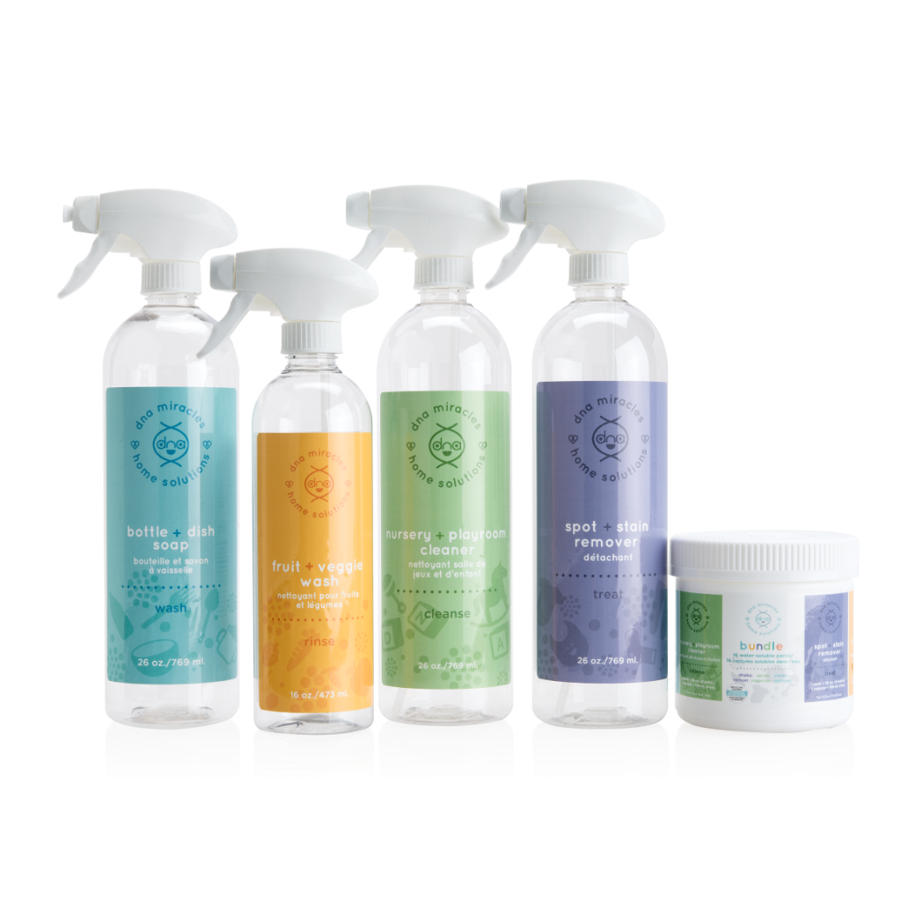
愛的奇蹟™居家清潔組 （附瓶）
成分溫和的家用清潔用品，細心呵護家中的小寶貝!

Slide 3
為什麼選擇愛的奇蹟™居家清潔組?
愛的奇蹟™居家清潔組每項產品皆
從植物及植物複合物取得的清潔成分
無毒，可生物分解，不含磷酸鹽
可安心用於寶貝會碰觸到的所有表面

Slide 4
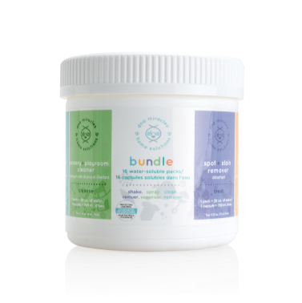
愛的奇蹟™居家清潔組（附瓶）
每罐內含 : - 4包愛的奇蹟™環璄清潔劑
- 4包愛的奇蹟™蔬果洗潔精
- 4包愛的奇蹟™污漬去除劑
- 4包愛的奇蹟™寶寶餐具洗潔精
16瓶
清潔劑產品
小巧方便的包裝罐，設計有安全瓶蓋，內含相當於16瓶清潔劑的產品
及4個可重複使用的空瓶、對地球友善

Slide 5
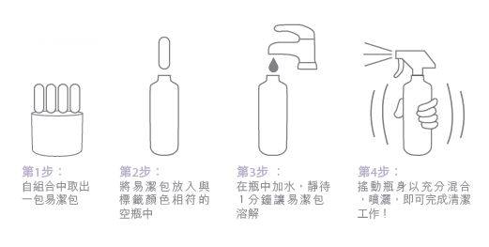
如何使用
本產品先進的獨特配方領導未來清潔用品的走向。
您只需將罐內的一包產品放入瓶中後注入清水，
一分鐘的時間一瓶溫和清潔劑就可供您使用了！

Slide 6
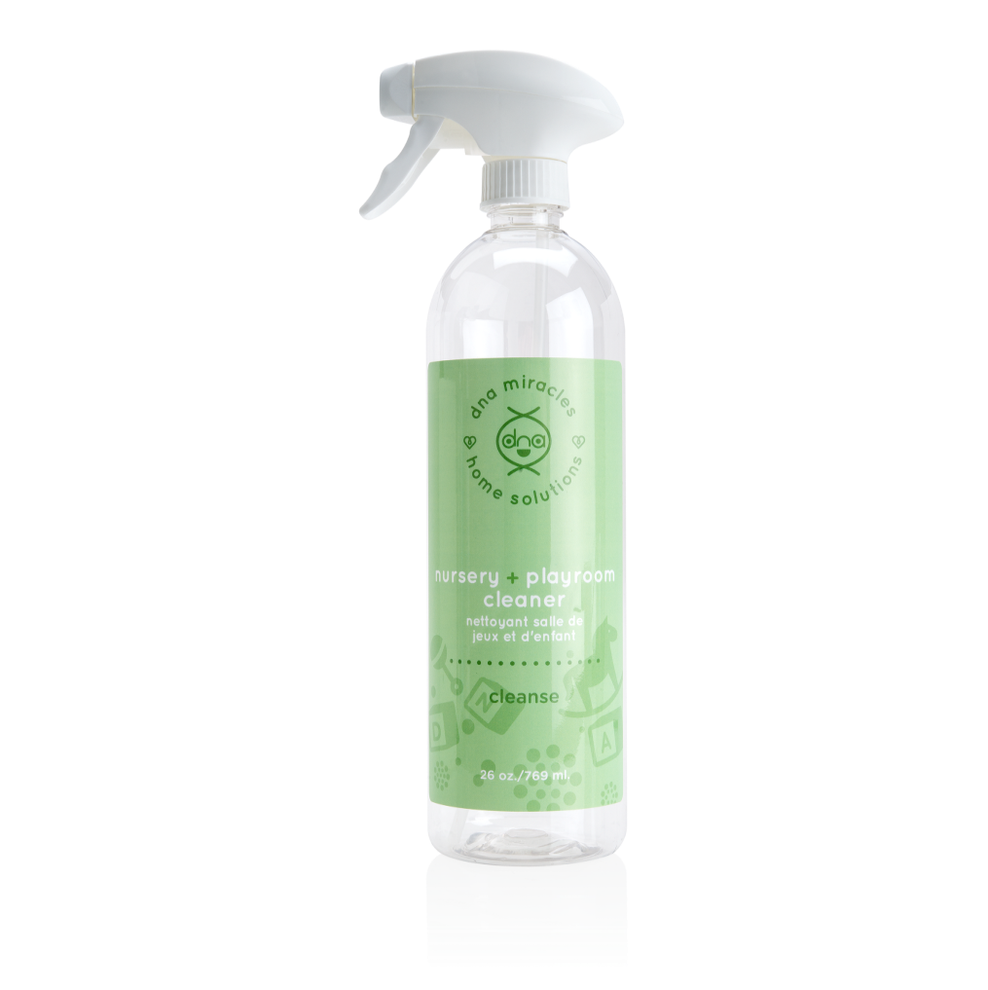
愛的奇蹟™環璄清潔劑
益處:
可安心使用在寶貝會接觸到的物件表面及玩具
可深入滲透且迅速乳化髒汙、塵垢及油漬
無刺鼻殘留物或異味
環境清潔、氣味清新、寶貝安心
new

Slide 7
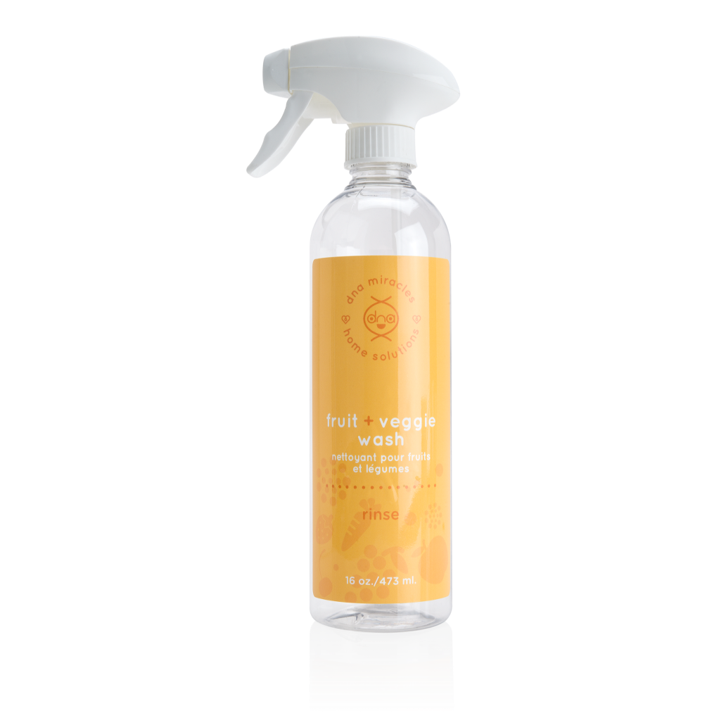
愛的奇蹟™蔬果洗潔精
new
益處:
可安全除去各種不想吃進身體的表面蠟質、髒污、處理過程的油污、及殘留在蔬果表面的汙染源
洗後不殘留異味
讓蔬果看起來更誘人

Slide 8
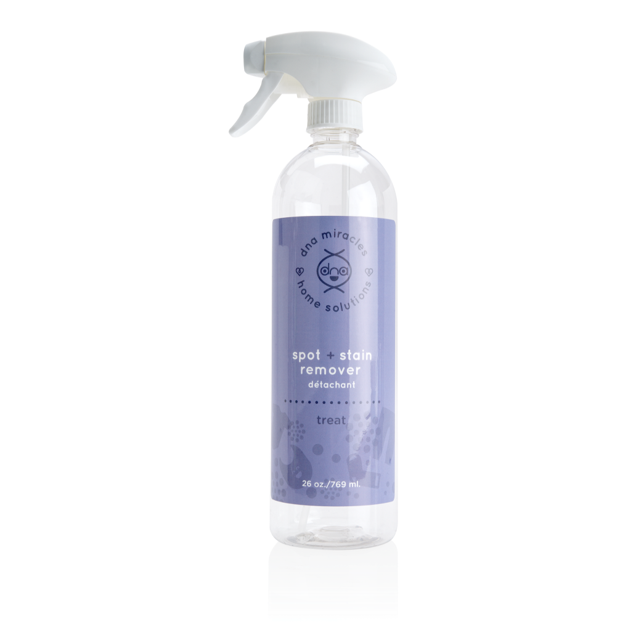
愛的奇蹟™污漬去除劑
益處:
可用去除寶貝衣物、地毯、汽車安全椅、織物，及其他可洗滌的布料上的污漬
也可潔淨衣物或紡織品上的嘔吐物、奶漬、滲出尿布的排泄物、食物殘留及其他污漬
不含漂白水，不產生有害煙霧
new

Slide 9
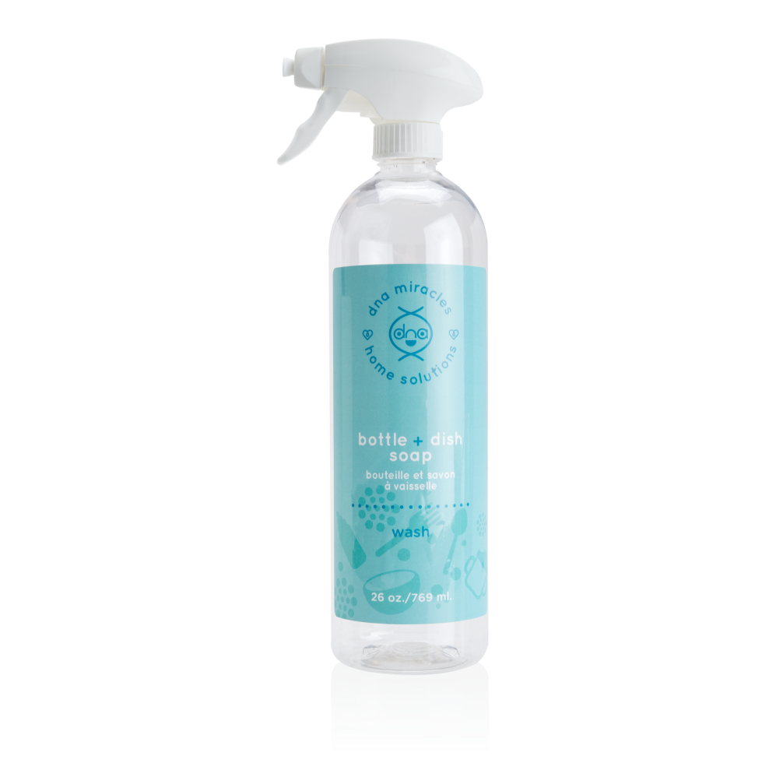
愛的奇蹟™寶寶餐具洗潔精
益處:
可安全使用於寶貝的奶瓶及玩具的溫和配方
也可使用於各式湯鍋、炒菜鍋、碗盤、玻璃器皿上
洗後沒有化學物質或膠質殘留物
不傷銀器及瓷器表面
new

Slide 10
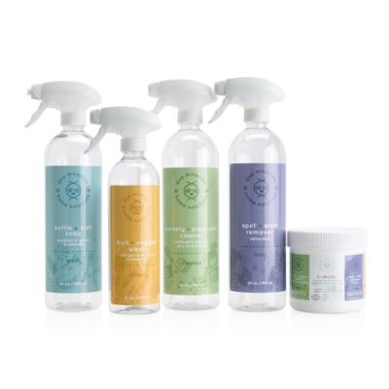
愛的奇蹟™居家清潔組（附瓶）
代號: T6943
超連鎖®成本價: NT$ 1,135
建議零售價: NT$ 1,590
BV: 20.00

Slide 11
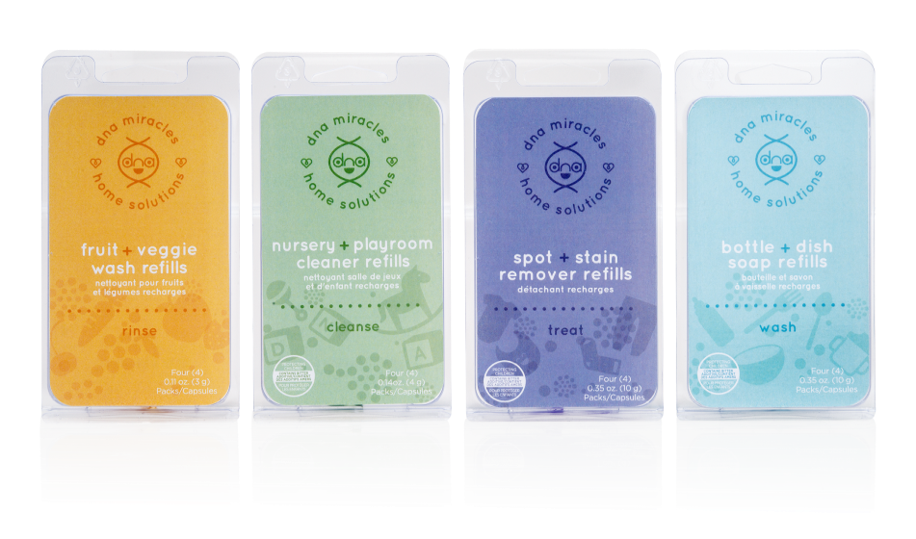
愛的奇蹟™居家清潔組補充包
即將上市
new
每一組愛的奇蹟™居家清潔組補充包
內含居家清潔組的各項產品，每項4包，
讓您不用擔心會臨時不夠用。
代號: T6904 - T6907
超連鎖®成本價: NT$ 265
建議零售價: NT$ 375
BV: 4.5

Slide 12
讓愛的奇蹟™居家清潔組 幫您替寶貝打造一個純淨的家！

